Slide 1
Новые материалы и будущее Росатома
А.В. Дуб
25 октября 2018

Slide 2
I. Госкорпорация «Росатом»: материалы и технологии
Базовый элемент (1/2)
Минерально-сырьевая база, технологии
Утилизация
Утилизация
Высоконадежные материалы
Система обеспечения, НБ, качества и испытаний материалов
Конструкционные
Функциональные
Металлические
Неметаллические
Композиционные
Металлические
Неметаллические
Композиционные
Основные
Сварочные
Строительные
Углеродные
Органические (плстмассы+резинотехнические
Керамические
Основные
Сварочные
Строительные
Топливо
Теплоносители
общие
Керамические
Углеродные
Органические (плстмассы+резинотехнические
Полупроводники
Топливо
Покрытия
Сверхпроводники
Fe, Ni
Ti
Строительные
U
Pt
Be
Li
Датчики
Энергопреобразователи
Al, Cu
Zr
Графит
Нанотрубки/ графен
Алмазоподобные
Na
Bi
РЗМ
Сварочные
Редкие (Hf, Re)
Pb

Slide 3
II. Трансформация подходов в развитии материалов
20 век
21 век
Подходы к традиционным материалам
Новый технологический уклад
Металлы
Гибкость конструкции
Рециклинг
«Быстрые процессы»
Цифровое производство
Расчеты вместо краш-тестов
Снижение веса – «зеленый» императив
Материалы с экстремальными свойствами
Трансформация понятия «свойства материала в свойство изделия»
ДОСТАТОЧЕН ЛИ ЗАПАС ЧТОБЫ БЫТЬ В ЛИДЕРАХ?

Slide 4
III. Подходы к материалам
1.Традиционные технологии позволяют убрать грубые несоответствия
2. Связь «микро-мезо-макро» параметров структуры материалов, закладываемых от самого начала технологической цепочки производства
3. Повышается роль «локальных» взаимодействий/равновесий
(Состав - концентрации + распределение; Структура, время и энергия)
Новые требования по надежности требуют использования новых технологических и материаловедческих принципов

Slide 5
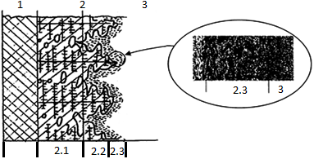




Формирование свойств материалов - многоуровневый подход: Микро-нано, фазовые переходы
Масштаб уровней структуры
Формирование кристаллической структуры
№ п/п | Название | Масштаб
МИКРОУРОВЕНЬ, ≤ L₀
1 | Вакансия, атом | 2–3⋅10⁻¹⁰ м
2 | Кластеры | 2–5⋅10⁻⁹ м
3 | Дислокация | 10⁻⁸ м
МЕЗОУРОВЕНЬ
4 | Блок мозаики, суб-зерно, сульфиды, НВ | 10⁻⁷–10⁻⁶м
УРОВЕНЬ ЗЕРНА, L_{s}
5 | Зерно. Дендрит. Сульфиды, НВ. | 10⁻⁵ – 10⁻⁴ м
МАКРОУРОВЕНЬ, > L_{s}
6 | Группа зерен | 2 - 5⋅10⁻⁴ м
7 | Участок образца | 10⁻³ м
8 | Образец в целом | Более 10⁻³ – 10⁻² м

Slide 6
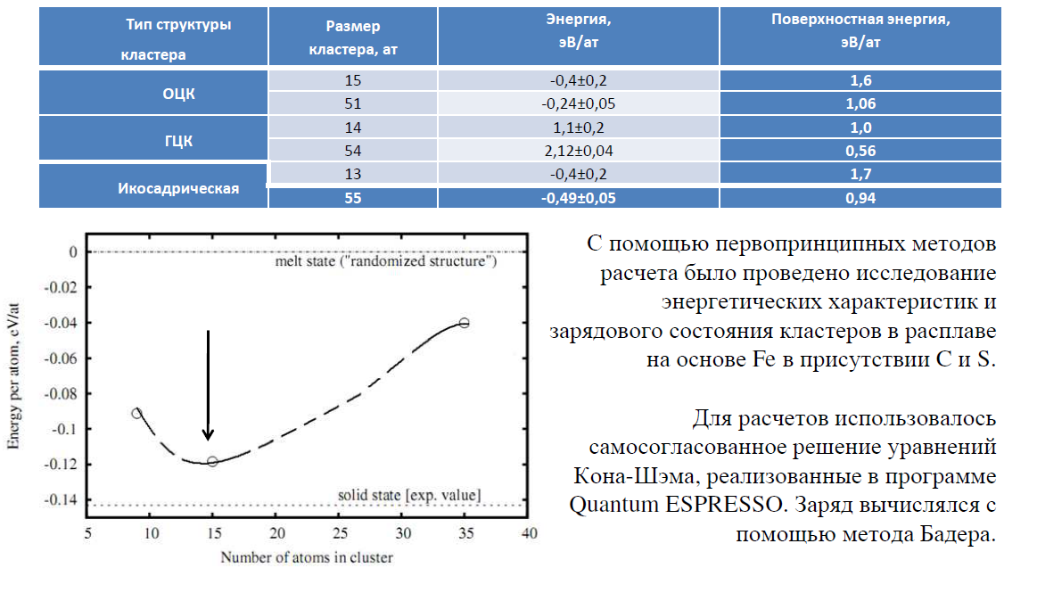
Энергетическое состояние кластеров
Диаграмма энергетического состояния расплава, содержащего ОЦК кластеры разного типа

Slide 7

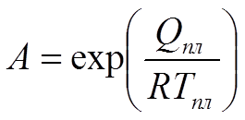
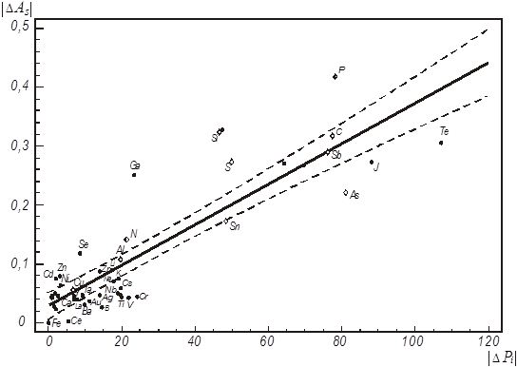
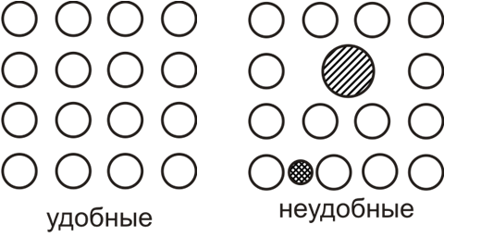
Кристаллизация – основные положения
Влияние примеси на затвердевание определяется относительным коэффициентом аккомодации:
AC, AB – коэффициенты аккомодации
элементов основы и примеси
(Q_{пл} – теплота плавления компонента
Т_{пл} – температура плавления)
Связь потенциала ионизации ⏐ΔP_{i}⏐ и ⏐ΔA_{s}⏐
⏐ΔA_{s}⏐ = 0,0302 + 0,0034⏐ΔP_{i}⏐
P, Si, C, S, О, H, Sb, As, Bi, Sn, N, Cu, Al, Mn

Slide 8
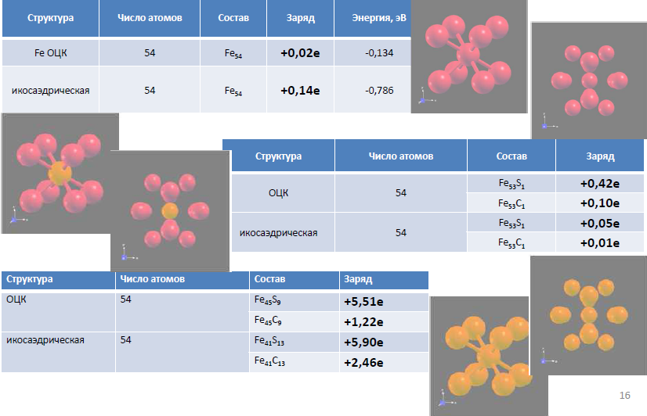
Зарядовое состояние кластеров разных типов

Slide 9
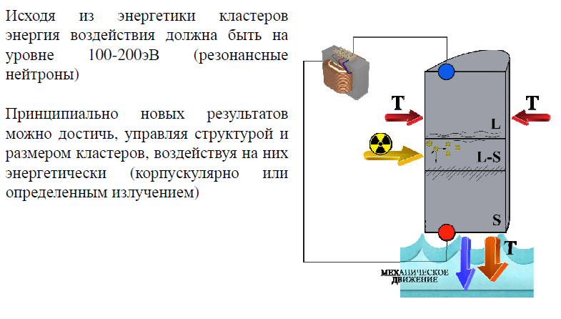
Принципы управления

Slide 10
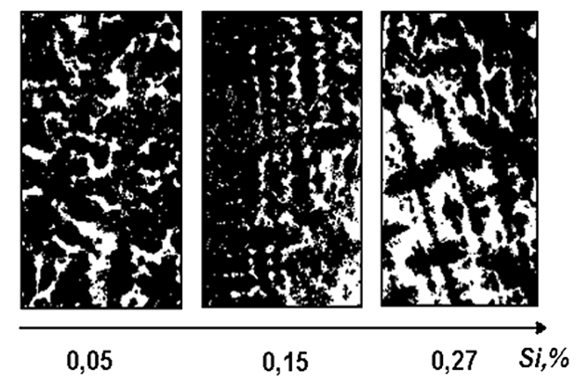
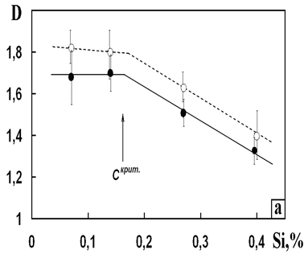
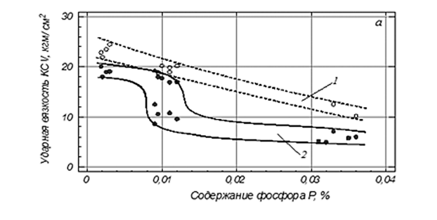
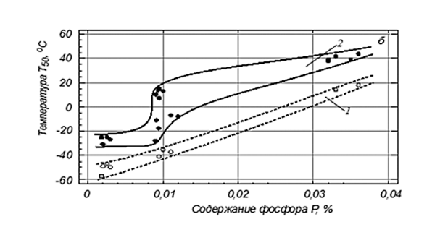
Кристаллические структуры образцов при разном содержании кремния
Влияние фосфора и кремния на изменение ударной вязкости и температуры хрупко-вязкого перехода
1 – при содержании кремния < 0,1%
2 – при содержании кремния ≥ 0,1%

Slide 11
Формирование свойств материалов - многоуровневый подход: Мезо-уровень -включения , зерно (2/3)
Масштаб воздействия должен быть адекватен механизму упрочнения
Параметры воздействия:
IV-тичные включения – карбиды, нитриды, оксиды
Поликомпонентное легирование
Преципитаты
I. Исследования механизмов и моделирование
II. Разработка технологии

Slide 12
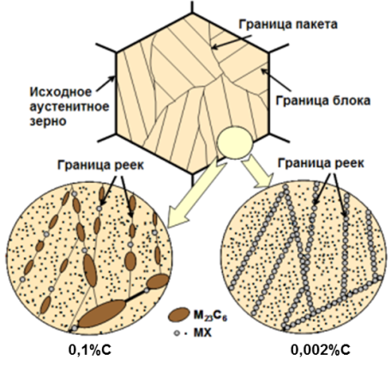
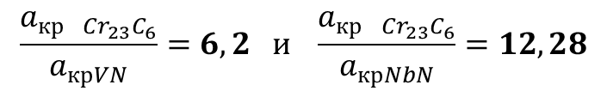
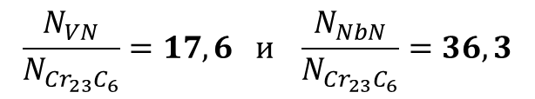
I. Моделирование влияния содержания легирующих элементов на фазовый состав системы Fe-Cr-Co-W-Mo-V-Nb-C-N-B
НАЧАЛЬНЫЙ УРОВЕНЬ:
ЦЕЛЕВОЙ УРОВЕНЬ:
Рабочие температуры – 600- 620 ⁰С,
Временное сопротивление за 10⁵ часов при 650 ⁰С, σ₁₀⁵ = 56 МПа
Пластичность, δ = 10%
Рабочие температуры – до 650 ⁰С
Временное сопротивление за 10⁵ часов при 650⁰С, σ₁₀⁵ ≥ 90МПа
Пластичность, δ ≥ 12%
Необходимо
РЕАЛИЗАЦИЯ РЕШЕНИЙ:
Замена карбидных частиц M₂₃C₆ (снижение содержания С) частицами MN (легирование азотом), устойчивыми при Т=650⁰С .
Упрочнение границ зерен и уменьшение скорости коагуляции карбидов М₂₃С₆ за счет микролегирование бором
Снижение диффузионной подвижности элементов упрочняющих фаз (легирование кобальтом)
Оценка размеров и количества выделяющихся фаз:
Размер упрочняющей фазы Cr₂₃C₆ в 6-12 раз
больше упрочняющей фазы MN
Количество выделяющихся MN
в 17-36 раз больше чем Cr₂₃C₆

Slide 13
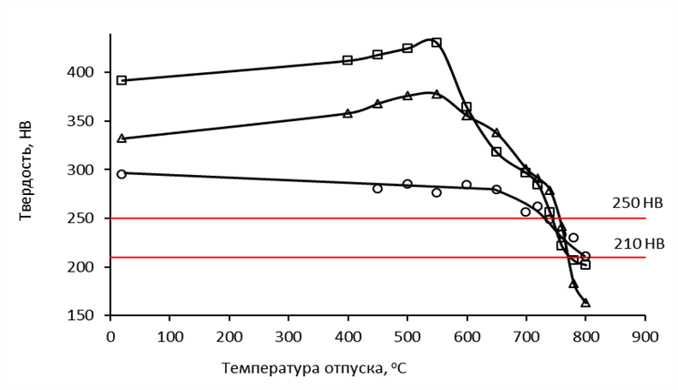
Влияние соотношения С/N на свойства жаропрочных сталей
Зависимость твердости (HB) от температуры отпуска
Уменьшение содержания углерода
с 0,101 до 0,005% в 9%-ных хромистых сталях, дополнительно легированных азотом, бором и кобальтом, приводит к коренному изменению состава, размеров упрочняющих фаз и кинетики их выделения от карбидных (0,1% С) до нитридных (0,005% С)
□ – сталь 10Х9К3В2МФБР
∆ – сталь 02Х9К3В2МФБР
○ – сталь 005Х9К3В2МФБР
Сталь 005Х9К3В2МФБР с нитридным упрочнением обладает более высокой температурной устойчивостью и длительной прочностью по сравнению со сталью 10Х9К3В2МФБР с карбидным упрочнением

Slide 14
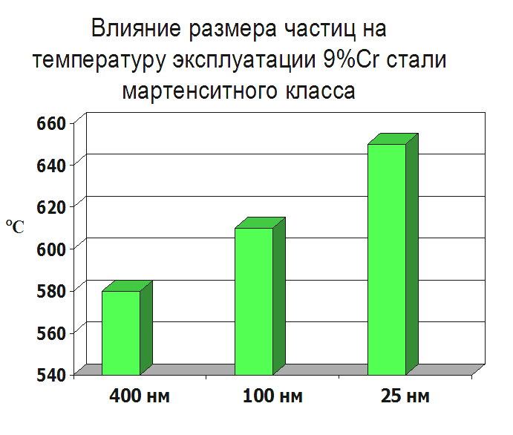
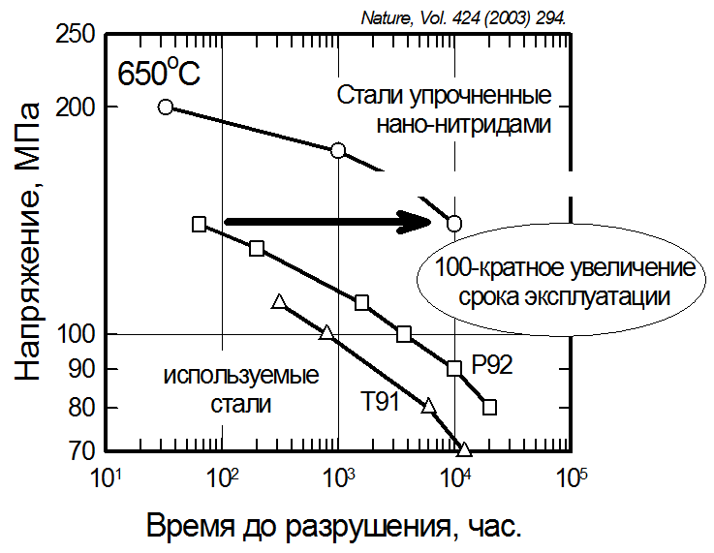
Влияние размера частиц на температуру эксплуатации
Уменьшение размера дисперсных частиц до наноразмеров позволяет повысить сопротивление ползучести, тепловой электростанции. Повышение сопротивления ползучести в 10 раз позволяет поднять рабочую температуру на 20⁰С, а, следовательно, КПД
Стабилизация нитридами MХ размером от 10 нм до 30 нм наноструктуры мартенсита (размер структурных элементов <100 нм) - основная причина повышения рабочей температуры. Вторая причина - дисперсионное упрочнение нанокарбидами
Наноструктура и нанофазное состояние в сталях мартенситного класса образуются за счет оптимального легирования и термической обработки
Процесс образования наноструктуры контролируем и управляем

Slide 15
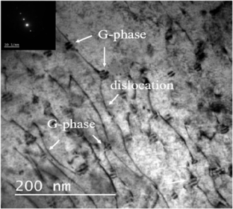
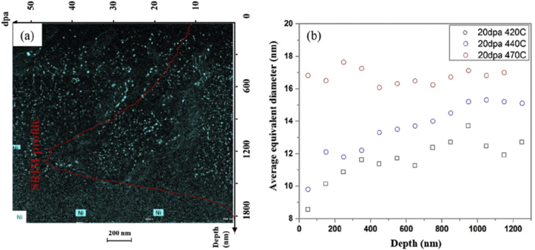
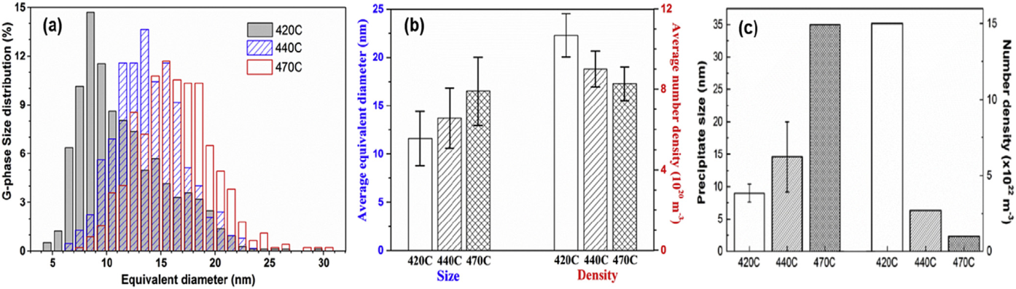
2. Преципитаты - G –фаза. (T6Ni16Si7), где T € [Ti,Mn,Cr,V,Nb.] Влияние облучения на эволюцию Ф/М стали
Ni, Si и Mn обогащенные выделения G-фазы, гетерогенно зародившиеся на дислокациях в 12%Cr Ф/М стали, облученной до 20 dpa при 440 С.
(а) гетерогенное пространственное распределение выделений G-фазы. (b) Эволюция среднего размера G-фазы в зависимости от глубины облучения.
(a) Распределение по размеру (%) частиц G-фазы как функция их эквивалентного диаметра в HT9 облученном до 20 dpa при 420, 440 и 470.С.

Slide 16
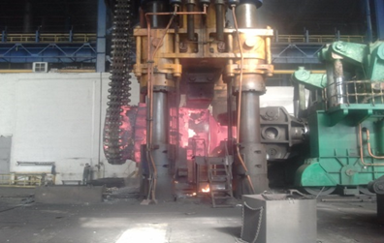
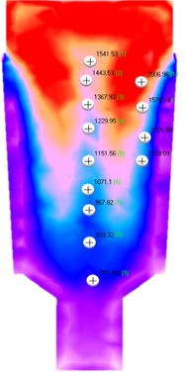
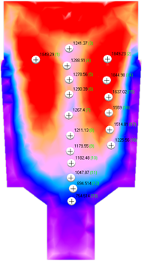
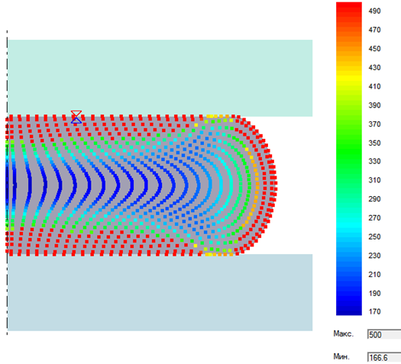
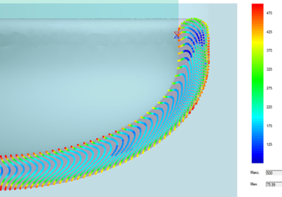
Формирование свойств материалов - многоуровневый подход: Макро-
Моделирование эволюции зеренной структуры заготовок
Проведено комплексное моделирование всей технологической цепочки производства заготовок корпуса реактора
На основании моделирования эволюции зеренной структуры заготовок предложены режимы термической обработки с контролем величины зерна с уменьшенной на 30-75 % продолжительностью
Структурная неоднородность
Распределение
величины зерна
в процессе осадки
Распределение величины зерна в процессе штамповки

Slide 17
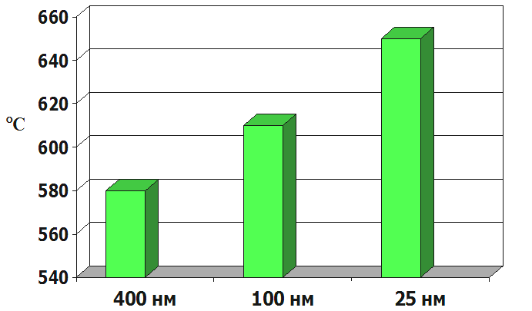
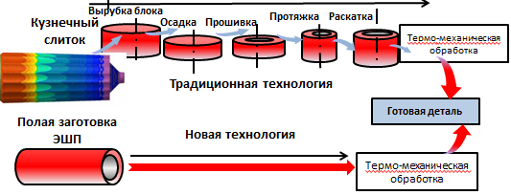
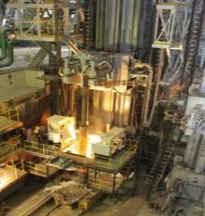


Формирование свойств материалов - многоуровневый подход. Конструкционные материалы.
Эволюция корпусной стали
Влияние размера упрочняющих частиц на температуру эксплуатации
Тк = -10 С
Тк = - 60 С
повышение сопротивления ползучести
Содержание примесей
1978
1981
1992
2003
2012
2014
2016
Наплавные последовательные процессы – ЭШП и др.
Масса изделий – до 200 тонн. ВВЭР. ВВЭР-СКД
34ХН3М, 50 Гц
15Х11МФ, 2 Гц
Масса металла снижается на 50%, КИМ возрастает до 70%

Slide 18
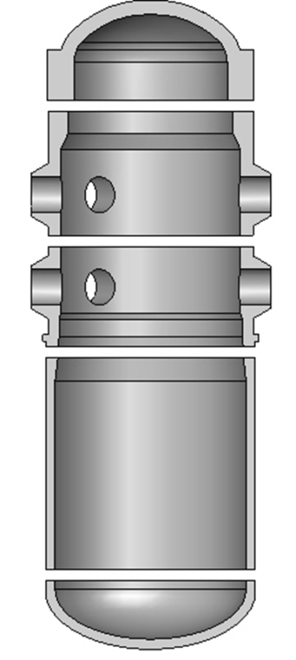
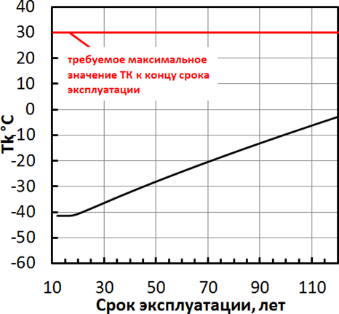
Корпус реактора ВВЭР-1200/ВВЭР-ТОИ
Моноблочная крышка верхнего блока
Днище корпуса
Верхняя обечайка патрубковой зоны, объединенная с фланцем
Нижняя обечайка парубковой зоны
Удлиненная обечайка
активной зоны
1
РЕСУРС КОРПУС РЕАКТОРА
ВВЭР-ТОИ, БОЛЕЕ 60 ЛЕТ
2
3
4
5

Slide 19
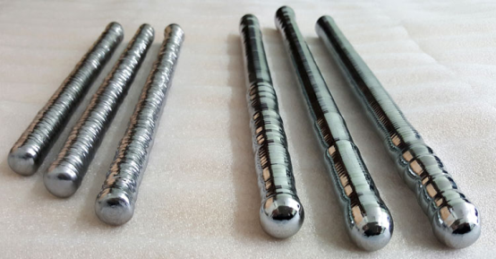
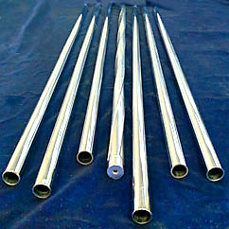
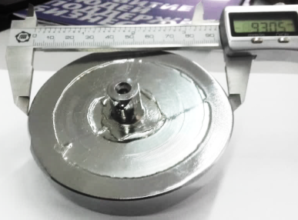
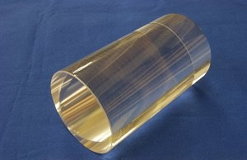
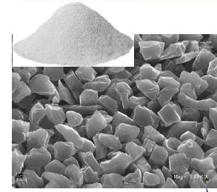
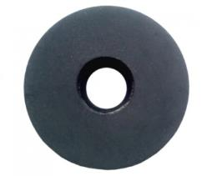
Формирование свойств материалов - многоуровневый подход: Конструкционные и функциональные материалы
Изделия из тугоплавких металлов (W, Mo, Ta, Nb, R) и сплавов на их основе
Кристаллы – сцинтилляторы LSO
Блочный композиционный материал

Slide 20
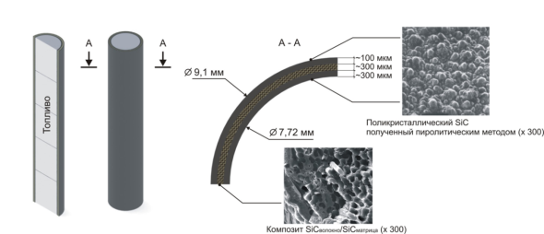
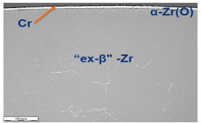
Новые материалы :
Конструкционные материалы - толерантное топливо
Схема тройной оболочки SiC/SiC
2D/3D каркас
Пропитка, осаждение SiC
Покрытия
Преимущества:
скорость окисления хромированных твэлов при температуре 1100-1200 °С на порядок меньше скорости окисления циркониевых труб.
внедрение в производство требует минимальных изменений в существующей конструкции и технологии изготовления твэлов.
область внешней поверхности образца с покрытием Cr (7 мкм) после коррозионных испытаний в паре при 1000°С

Slide 21
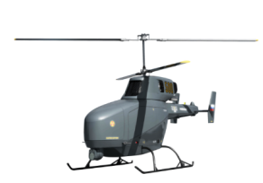
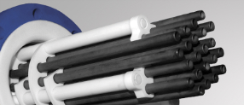


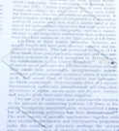
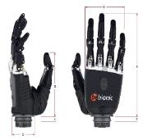
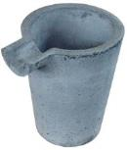
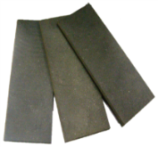

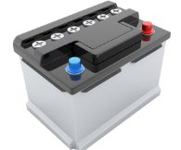
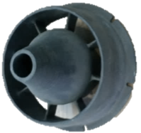
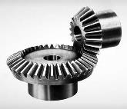
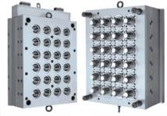

Новые материалы и цифровые технологии:
Функциональные материалы на основе графита
Перспективные функциональные материалы
Полимерные композиционные материалы
Графит
Углеродные ткани и углеродкерамич композ. изделия

Slide 22


Перспективы
Внедрить методологию - технологии, обеспечивающие эффективную разработку и получение материалов и изделий с новым уровнем свойств (моделирование/ испытание/ база данных);
Реализовать поиск оптимальных систем легирования (C-N-Cr-X (Fe, Ni, Co, W, Mo) c учетом управления наноструктурой металла и изменением ее в процессе эксплуатации;
Технологии получения композиционных материалов на основе металлической матрицы, стекло- и углеродные композиты.
Разработать новые опережающие ТУ и ОТТ, включающие достаточные и универсальные характеристики материалов и полуфабрикатов, технологические возможности их достижения и контроля;
Принцип использования «наилучших доступных материалов».
Обеспечить объективный контроль и мониторинг с возможностью динамического управления для обеспечения «Нулевого уровня дефектов» в изделии в целом и эффективной эксплуатации.

Slide 23

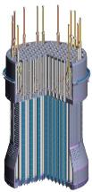
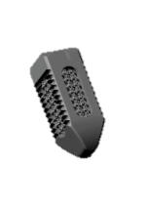




1.Перспективы/будущее.
Новые материалы и цифровые технологии:
Конструкционные материалы
Глобальная цель
Перспективы реализации
Создание верификационной базы (многоуровневая цифровая платформа по определению свойств изделия и их сертификации) – срок вывода изделия в производство укоряется в 10 раз
Создание изделий бионического дизайна из нескольких материалов, в т.ч. композитных (ТОСЭР)
Обеспечение «прорывных» решений при создании новых конструкций (переход от свойства материала к свойству изделия) в энергетике, медицине, коммуникациях, национальной безопасности и др., приводящих к существенному увеличению производительности труда.
Цифровая сертификация
Текущее состояние
Существенные заделы: из 670 аванпроектов – 180 в материалах и технологиях (более 10 отраслевых институтов)
Команда (кооперация)
Традиционная – Госкорпорация «Росатом», НИЦ КИ, РАН (Москва, Новосибирск, Урал) + ВУЗы (МИФИ, МГУ, РХТУ, МФТИ, МИСиС)
Привлечение мировых лидеров (через ВУЗы)

Slide 24

2. Перспективные цифровые методы создания и сертификации новых материалов: Методология
Глобальная цель
Перспективы реализации
Обеспечение лидерства в области создания новых материалов и нормативной базы/сертификации, прогнозирования поведения материалов, в т.ч. безопасности и экономической эффективности эксплуатации ядерно-энергетических установок, на основе эволюции микро- и наноструктуры. Проводить выбор конструкционных, в т.ч. радиационностойких материалов, тестировать новые системы контроля, диагностики и безопасности на основе реакторного и пучкового(ускорительного) облучения.
На основе первопринципного подхода создать многомасштабный вычислительный инструмент формирования и прогноза деградации макро свойств материалов через взаимосвязь – микро-мезо-макро
Прогнозировать эволюцию существующих и разрабатываемых материалов с высокой степенью достоверности
Использовать радиационные и имитационные эксперименты для инициации и предсказания эволюции микроструктуры и свойств.
Текущее состояние
Завершается проект по подтверждению возможности создания первопринципного многомасштабного подхода для описания радиационно-индуцированного старения сплавов
Усовершенствованы методы ускоренных радиационных экспресс испытаний, воздействующих на микро-(нано-) структ.
Задачи
1. Общая база данных
2. Методология верификации/ нормативная база

Slide 25
3. Применение аддитивных технологий стремительно растет
Производство пресс-форм и инструментов
Медицина
Медицина
Космос и ОПК
Пр-во газовых турбин /
энергетика
Гоночные авто и обеспечение гонок
Масс. автомобили
Стоимость за кг
Драйверы снижения затрат
Среднесрочные:
Снижение стоимости оборудования для АТ на 30%
Уровень крупноузловой сборки увеличится в 10 раз
Затраты на производство деталей снизятся до 90%
Долгосрочные:
Стоимость порошка снизится на 30%
Снижение стоимости оборудования для АТ на 30%
Уровень крупноузловой сборки увеличится в 30 раз
Автоматизация процесса
Затраты на производство деталей снизятся до 98%
по данным: Oerlikon AM

Slide 26



Новые материалы и бионический дизайн в конструировании (пример - Bionic Aircraft)
ЦЕЛЬ - повышение эффективности использования ресурсов за счет бионического дизайна и применения новых/аддитивных технологий на каждом этапе жизненного цикла - улучшить поведение компонентов в текущем использовании, сделать их максимально стабильными и легкими

Slide 27













Отраслевое применение аддитивных технологий
Принципиально новые возможности
по формам и свойствам изделий
Прототип антидебризного фильтра
Образование: создание и изучение новых свойств и технологий
Изделия двухпорошкового
3D-принтера
Опытное производство:
возможность оптимизации
технологических процессов,
снижения себестоимости
Авиа- двигателестроение:

Slide 28

А тем временем!
Statement Monitoring System
Industrial Internet
Big Data
(Smart Big Data) - Based Control
(Smart Big Data & Advanced Simulation & Optimization)-Driven Advanced (Design & Product Development)
Источник данных: Иванов Д.С. «Как меняется цепочка создания ценности?», 2018

Slide 29
Будущее. Схемы разработки технического проекта новых типов установок с применением перспективных материалов
Типичная схема
Предполагаемая схема
Перспективная нормативная база
Химический состав, структура
Химический состав, структура
Ограниченный набор экспериментальных данных по физ и мех. свойствам
Ограниченный набор экспериментальных данных по физ и мех. свойствам
Выбор основных размеров, предварительные поверочных расчеты
Определение расчетных характеристик материалов с учетом погрешности мат. моделирования или ускоренных испытаний
Определение основных конструктивных решений и облика конструкции
Выбор основных размеров, предварительные поверочные расчеты с учетом разброса свойств
Разработка технического проекта (чертежи, 3D-модели, технологические схемы и пр.)
Определение основных конструктивных решений и облика конструкции
Расчетное обоснование по предварительным методикам
Оценка реализуемости проекта и вероятности достижения заданных параметров, принятие решения об оптимальном варианте конструкции
Получение уточненных экспериментальных данных
Разработка технического проекта (чертежи, 3D-модели, технологические схемы и пр.)
Расчетные характеристики
Разработка нормативно-методической документации
Разработка нормативно-методической документации
Расчетное обоснование
Корректировка расчётного обоснования

Slide 30
Создание инфраструктуры ускоренной разработки и внедрения новых материалов для применения в атомной энергетике
№ пп. | Наименование задачи, результата
1 | Обоснованы применения комплекса многоуровневого моделирования с использованием баз данных совместно с проведением ускоренных испытаний свойств и изделий в обоснование конструкторских решения атомной энергетики и высоконадежных изделий других отраслей. Разработаны реакторные и функциональные материалы нового поколения и технологии их изготовления для инновационных энергетических установок и устройств.
2 | Разработаны программы центров и проведены на базе сформированных центров исследования влияния параметров пучковой энергии на характеристики формирующихся материалов. Разработана технологическая платформа производства инновационной продукции на основе программного обеспечения моделирования физических и физико-химических процессов синтеза новых материалов Обеспечено материаловедческое и технологическое обоснование нормативной базы и стандартов для внедрения новых/ аддитивных технологий в отечественное производство

